Slide 1
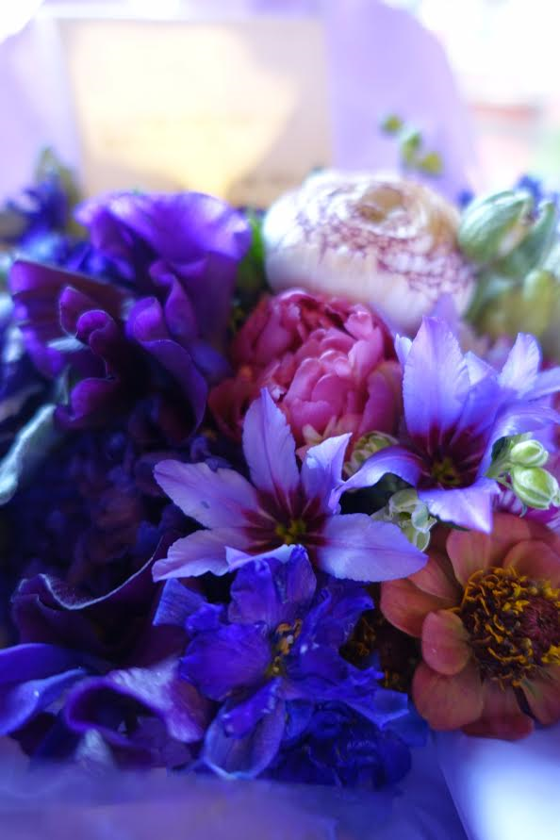
UMTA 算命学 小話レッスン 【第一回】 〇〇を身につけると、 お金も人も引き寄せられる♡

Slide 2
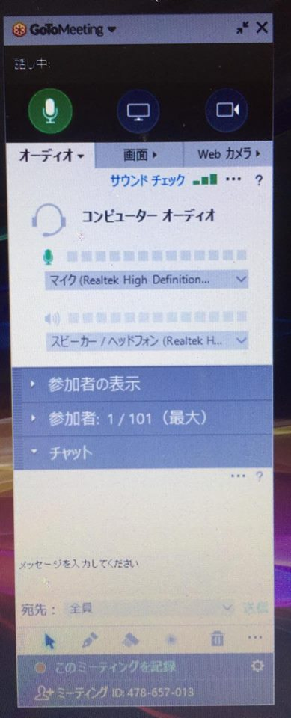
Go To Meeting操作について
マイクのボタン（左上） セミナー中は 随時ミュートにしてください。
発言する時のみ、マイクボタンをクリックしてください。
チャット チャットから、講師や参加者皆さんへメッセージを送ることができます
講師からの質問には、チャットボックスに答えを入力してご回答ください。
送信する相手を限定することもできます。
参加している間、お顔がうつることはありません。
マイクをONにしない限りは音声もありませんので、
安心してご参加いただけます。

Slide 3
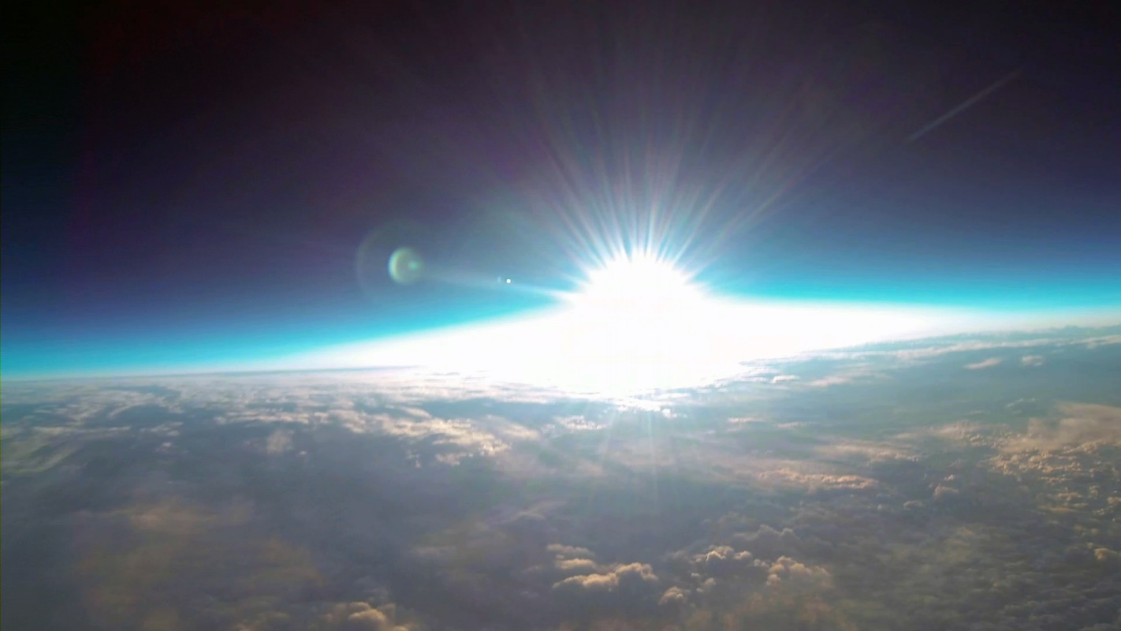
UMTA算命学 小話クラブ 第一回 〇〇を身につけるとお金も人も引き寄せられる♡
今月の運気
2018年 6月の運気について
（6.6～7.6）
＊拡大
＊異次元のものと出会う
＊確固たる信念＝覚悟
＊物事が動き出す

Slide 4
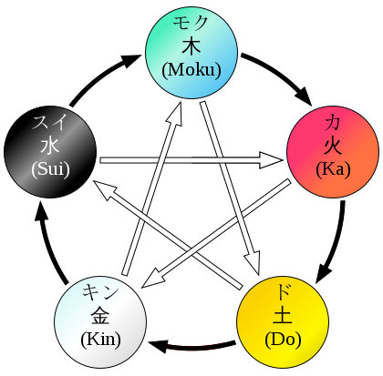
UMTA算命学 小話クラブ 第一回 〇〇を身につけるとお金も人も引き寄せられる♡
〇〇を身につけると、お金も人も引き寄せられる♡
算命学の考え方の一つに、五行があります
五行とは…Wikipediaより
古代中国発祥の自然哲学の思想。
万物は木・火・土・金・水（もっかどこんすい）の
5種類の元素からなるという説
5種類の元素は
互いに影響を与え合い、変化し、循環すると考えている

Slide 5
UMTA算命学 小話クラブ 第一回 〇〇を身につけるとお金も人も引き寄せられる♡
その一つ一つの星は、人間が持っている
社会的な本能を表しています
木… 守備本能 守りたい！
火… 伝達本能 伝えたい！
土… 引力本能 引き寄せたい！
金… 攻撃本能 決着つけたい！
水… 習得本能 学びたい！
この５つ全部が揃ってバランスが整います
守備本能
習得本能
伝達本能
攻撃本能
引力本能

Slide 6
UMTA算命学 小話クラブ 第一回 〇〇を身につけるとお金も人も引き寄せられる♡
相生（そうしょう）
木→火→土→金→水→木…
守備本能
五つの本能の自然な流れ（相生-そうしょう）を見ると、
引き寄せ能力である【引力本能】を高めるには、
【伝達本能】を強める（磨く）といいことがわかります
→ 伝達する【自分から先に発信する】ことで
自分の欲しいものを
引き寄せる力がUPします！
習得本能
伝達本能
攻撃本能
引力本能

Slide 7
UMTA算命学 小話クラブ 第一回 〇〇を身につけるとお金も人も引き寄せられる♡
1：伝達本能に従って行動してみましょう！
伝達本能… 伝えたい本能 → 伝える能力・技術につながる
算命学の星→ 鳳閣星・調舒星
直接的な伝達 （鳳閣星）
話す 食べる
歌う 寝る
踊る 遊ぶ
間接的な伝達 （調舒星）
書く（本・SNSなど） 五感を研ぎすます
描く（絵） 五感が喜ぶものをそろえる
（いい香り・いい音・いい色など）
守備本能
習得本能
伝達本能
攻撃本能
引力本能

Slide 8
UMTA算命学 小話クラブ 第一回 〇〇を身につけるとお金も人も引き寄せられる♡
２：好きなことを伝達しましょう！
伝達本能… 火性→ 情熱（炎）がエネルギーの元
自分がやりたい好きな事は情熱で続けることができます
つまり…
好きなことに情熱を注げば、
引き寄せ力は自然とUPします！
守備本能
習得本能
伝達本能
攻撃本能
引力本能

Slide 9
UMTA算命学 小話クラブ 第一回 〇〇を身につけるとお金も人も引き寄せられる♡
３：未来志向の明るい（あたたかい）考え方で
伝達しましょう！
伝達本能… 南（未来）の星
良くも悪くも、伝達する心の在り方が
引き寄せてくるものを変えます
未来志向の明るい伝達
→明るい人・お金・未来に繋がります
否定的な暗い伝達
→同じ質の物を引き寄せます
守備本能
習得本能
伝達本能
攻撃本能
引力本能

Slide 10
UMTA算命学 小話クラブ 第一回 〇〇を身につけるとお金も人も引き寄せられる♡
４： 情熱のカラーを身にまといましょう
伝達本能… 火性＝赤色 あか・ピンク
ピンクや赤などの情熱（温かさ）のカラーは
心にも体にもエネルギーを届けます
情熱が足りない人は
赤やピンクを取り入れるといいですよ♡
下着
アクセサリー
服
手帳
など何でも！
守備本能
習得本能
伝達本能
攻撃本能
引力本能

Slide 11
UMTA算命学 小話クラブ 第一回 〇〇を身につけるとお金も人も引き寄せられる♡
５： 不要なものは、手放しましょう
守備本能（守り通す力・変えない力）が強すぎると
引力本能を弱めてしまいます。
頑固に守り通してきた中で
要らない考え方・要らない物があれば
思い切って捨てましょう！
それによってできたスペースに
新しいものが入ってきます(#^^#)
引力本能…出した分に比例して戻ってきます
多くを引き寄せたい人は、それだけの
投資・奉仕精神で差し出すなどして
手元からいったん手放しましょう
守備本能
習得本能
伝達本能
攻撃本能
引力本能

Slide 12
UMTA算命学 小話クラブ 第一回 〇〇を身につけるとお金も人も引き寄せられる♡
たとえば…
芸能人は食にうるさい人が多い。なぜ？？
鳳閣星（伝達本能の星）
・食べること
・自分の自然な気持ちに従う
・楽しむ
⇩
禄存星（引力本能の星）
・芸能の星
・お金・知名度など引き寄せる
守備本能
習得本能
伝達本能
攻撃本能
引力本能

Slide 13
UMTA算命学 小話クラブ 第一回 〇〇を身につけるとお金も人も引き寄せられる♡
それぞれの本能を磨けば、
バランスのいい状態を手に入れることができます！
守備本能
守備力あがると（守備） → 伝える力UP!（伝達）
伝える力あがると（伝達）→ 引き寄せ力UP!（引力）
引き寄せ力あがると（引力）→ 決着力UP！（攻撃）
決着力あがると（攻撃）→ 学ぶ力UP！（習得）
学ぶ力あがると （習得）→ 守備力UP！（守備）
習得本能
伝達本能
攻撃本能
引力本能

Slide 14
UMTA算命学 小話クラブ 第一回 〇〇を身につけるとお金も人も引き寄せられる♡
【今後予定している内容】 皆さんからのリクエストも承ります♡！
＊毎月の運気
＊みんなの本質を知って、相性づくりを考えよう！
＊ラッキープレイスを知って、元気を取り戻そう！
＊東洋医学と算命学 病気にならない体づくりのための知恵
＊一番大切な臓器〇〇をケアして心まで変える！
＊適職探しには〇〇を追え！！
＊自分の特技って？ 得意と仕事を結びつける
＊運気をあげる行動
＊人生のリズム、時代のリズムを活用して波に乗りまくろう！
＊ぶれない心になるためにできること
＊算命学の面白い利用の仕方で人生変えてきた方々
＊浮気性にも種類がある！？ 浮つく心のおまとめ術
＊海外に住んじゃう人たち
＊天中殺ってなに？意味があって用意されてる特殊な時期
＊特殊な生き方が合う人たち

Slide 15
UMTA算命学 小話クラブ 第一回 〇〇を身につけるとお金も人も引き寄せられる♡
ご参加ありがとうございました♡
次回の小話
第二回
その家族に生まれてくる理由
（家族で漕ぐ いかだのおはなし）
算命学ブログ 【人間関係が楽になる、東洋の叡智からのメッセージ】 https://ameblo.jp/amelia777 算命学コースのご案内 https://www.marifenncoaching.com/

